Slide 1
Обзор различий в различных версиях.
Exchange 2010,2007,2003.

Slide 2
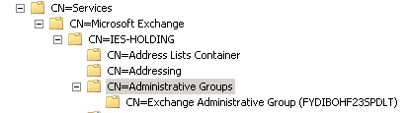
Отличия Exchange 2003,2007
 | Exchange 2003 | Exchange 2007
Версия | Std,Ent | Std,Ent х64
Роли | FF, BE | CA,HT,MB,EDG,UM
Административная модель | Административные группы, политики серверов. | Ролевая модель. (OA,PFA,VOA,RA,SA). Глобальные и локальные настройки.
Маршрутизация почты | Группы маршрутизации. Link state routing | Маршрутизация на основе сайтов AD
Управление | ESM,ADUC | EMC,EMS
Веб сервисы | OWA,OMA,RPC/HTTPS,EAC | OWA,RPC/HTTPS,EWS,EAC

Slide 3
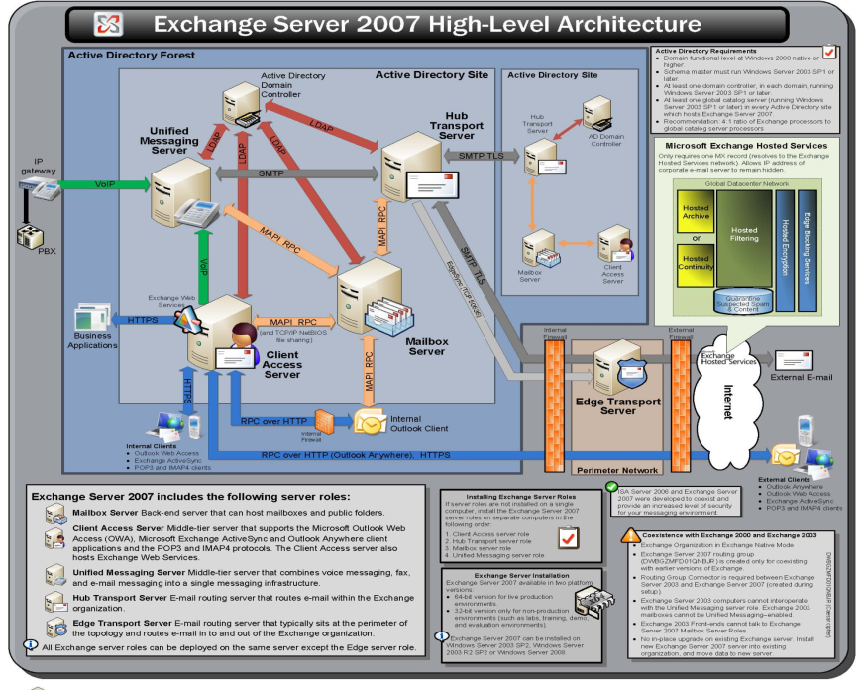
Exchange 2007

Slide 4
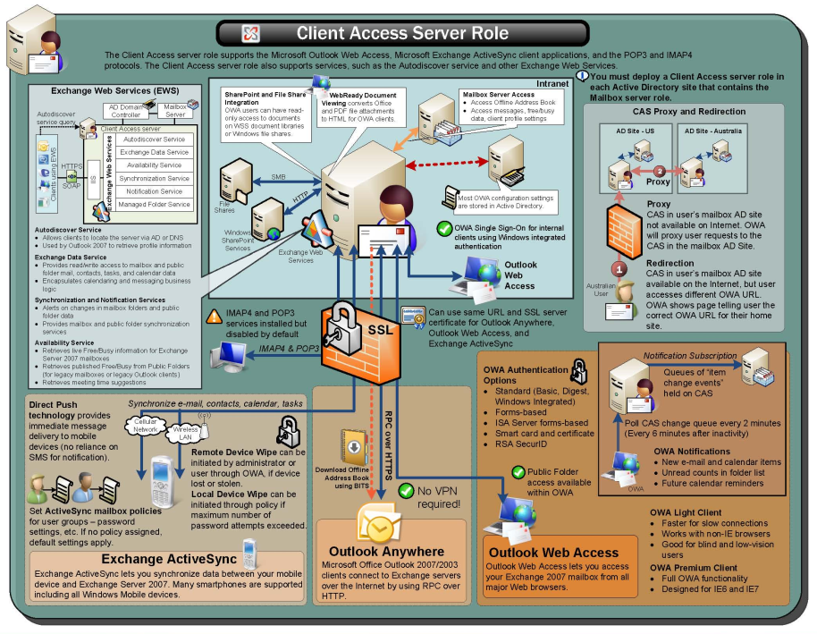
Exchange 2007

Slide 5
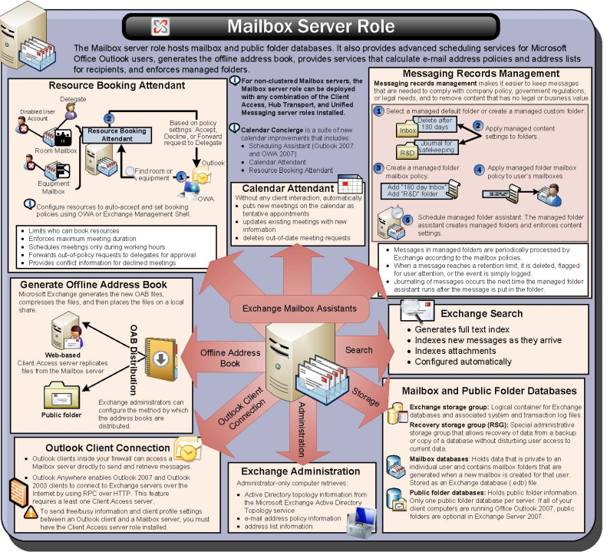
Exchange 2007

Slide 6
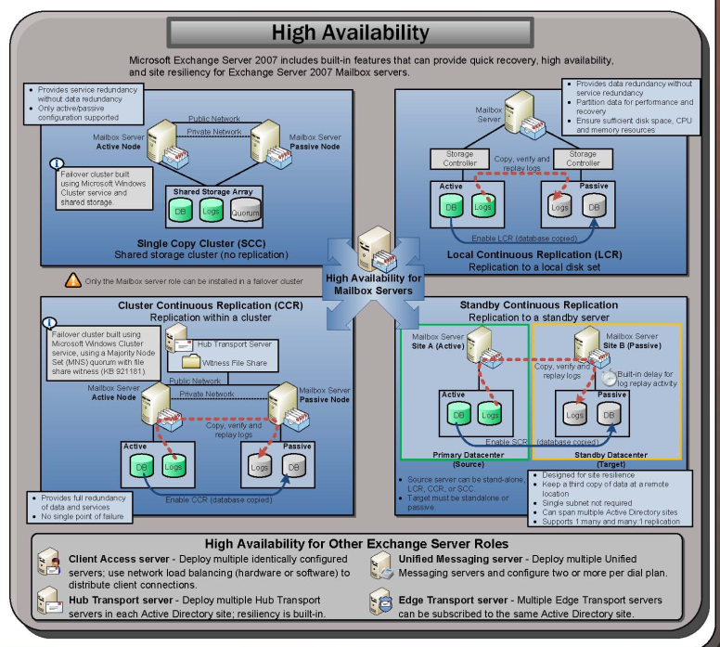
Exchange 2007

Slide 7
Отличия Exchange 2007,2010
 | Exchange 2007 | Exchange 2010
Версия | Std,Ent х64 | Std,Ent х64
Роли | CA,HT,MB,EDG,UM | CA,HT,MB,EDG,UM
Административная модель | Ролевая модель. (OA,PFA,VOA,RA,SA). Глобальные и локальные настройки. | Гибкая ролевая модель (RBAC)
Маршрутизация почты | Маршрутизация на основе сайтов AD | Маршрутизация на основе сайтов AD
Управление | EMC,EMS | EMC,EMS,ECP, RPS
Веб сервисы | OWA,OMA,RPC/HTTPS,EAC | OWA,ECP,RPC/HTTPS,EWS,EAC
Notes:
Всего 2 отличия?

Slide 8
3 или более?
Название отличия | Exchange 2007 SP1 и выше | Exchange 2010 RTM | Exchange 2010 SP1
Кластеризация | SCC, CCR, LCR, SCR | DAG | DAG
Автоматическая установка требуемых компонентов ОС | нет | нет | да
Группы хранения (востоновления) | да | нет | нет
Базы данных | на уровне сервера | на уровне организации | на уровне организации
Управление доступом | на основе групп | на основе RBAC | на основе RBAC
Журнал изменения конфигурации | нет | да | да
Настройка транспортных правил на основе полей AD | нет | да | да
Управление сертификатами через GUI | нет | да | Да
Журнал выполненных команд | нет | да | Да
Поиск писем по нескольким ящикам | нет | да | Да
Архивный ящик | нет | да (но только в той же БД) | Да
MailTips (подсказки) | да | нет | Нет
Онлайн перемещение ящика между базами | нет | да | Да
Отслеживание сообщения пользователем | нет | да | Да
Модерируемые группы рассылки | нет | да | Да
Пользовательские группы рассылок | нет | да | Да
поддержка Send As в OWA | нет | нет | Да
Поддержка полноценного клиент OWA браузерами | нет | да | Да
Подключение клиента к сервису | CA,MB | CA | CA
Notes:
FOR USER
Обновленный пользовательский интерфейс – OWA, Outlook 2010
Группировка сообщений из всех папок по теме обсуждения
Подсказки при формировании сообщения
Отчет о доставке в контекстном меню отправленного сообщения
Более высокий уровень контроля потока почты
Интеграция с RMS на уровне транспортного сервера
Использования функции модерирования при отправке сообщения
Функция запрета на физическое удаление сообщений из почтового ящика
Сквозной поиск информации по почтовым ящикам внутри организации
Расширенные возможности мобильной работы с почтой
Русский язык в голосовом функционале работы с почтовым ящиком
Архивный почтовый ящик
FOR ADMIN
Новые возможности обеспечения высокой доступности сервисов
Группы высокой доступности (замена механизмам высокой доступности – SCR, LCR, SCC and CCR – используемым в E2007),
Механизмы надежной пересылки сообщений транспортным сервером
Служба RPC Proxy для подключения MAPI клиентов к роли клиентского доступа для работы с почтовым ящиком и обращений к службе каталогов
Снижение стоимости дисковой подсистемы с одновременным увеличением емкости почтовых ящиков
Возможность использования дисков со скоростью вращения 7200 RPM
Емкость одной базы почтовых ящиков – 2 Тбайт (100 баз на сервер)
Возможность использования RAIDless конфигураций
Новая модель распределения административных полномочий и средства администрирования
Унификация интерфейсов программирования (отказ от ExOLEBD, WebDAV and CDOEx в пользу EWS)

Slide 9
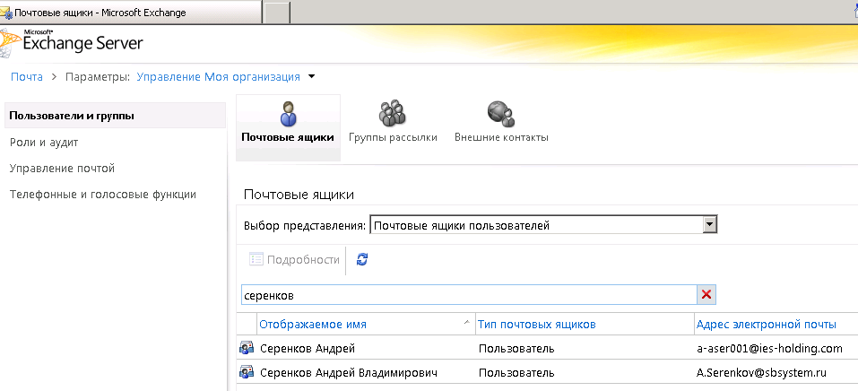
Ключевые новинки 2010 -ECP
  Новая простая в использовании веб-консоль для управления и самообслуживания
Веб-интерфейс администрирования для пользователей, администраторов и специалистов
Упрощенный пользовательский интерфейс для выполнения повседневных задач управления
Доступна напрямую по URL, из Outlook Web App или Outlook 2010
Устанавливается в составе серверной роли клиентского доступа
Интерфейс настраивается согласно роли пользователя

Slide 10







Ключевые новинки 2010 -RBAC
Держатель
Должность
Привязка
Разрешения на основе задач
Индивидуальные разрешения
Role Entry
Command: Parameters
Command: Parameters
Command: Parameters
Role Entry
Command: Parameters
Command: Parameters
Command: Parameters
Элемент роли
Command: Parameters
Command: Parameters
Command: Parameters
Присвоение роли
Роль
Ролевая группа
Присвоение роли
Роль
Role Entry
Command: Parameters
Command: Parameters
Command: Parameters
Элемент роли
Command: Parameters
Command: Parameters
Command: Parameters
Присвоение роли
Роль
Админ / Специалист
Сфера получателей
Элемент роли
Command: Parameters
Command: Parameters
Command: Parameters
Сфера конфигурации
Кто?
Над чем?
Что?

Slide 11




Удаленный режим PowerShell
> New-PSSession –URI https://server.fqdn.com/PowerShell/
> New-Mailbox –Name Bob
[Объект пользователя]
IIS
Иван
  Пространство выполнения PSv2
Иван: присвоение роли
New-Mailbox -Name
Get-Mailbox
Set-Mailbox -Name
  Пространство выполнения PSv2
WSMan +
стек RBAC: авторизация
IIS: аутентификация
Сервер Exchange
Командлеты в локальном пространстве:
New-PSSession
Комадлеты в удаленном пространстве:
New-Mailbox -Name
Get-Mailbox
Set-Mailbox -Name
Комадлеты в локальном пространстве:
New-Mailbox -Name
Get-Mailbox
Set-Mailbox -Name
Notes:
$rr = New-PSSession -ConfigurationName Microsoft.Exchange
-ConnectionUri http://<Exchange 2010 fqdn>/powershell
–Authentication Kerberos
Import-PSSession $rr

Slide 12



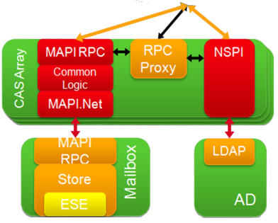


DAG и CAS оптимизация IOPS

Slide 13
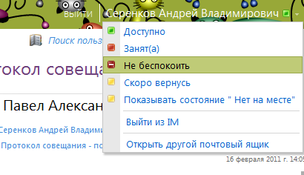
Что нового в Microsoft Exchange 2010 SP1
Обновление Домена и Схемы
Новая установка Exchange
Role-Based Access Control (RBAC)
Outlook Web App (OWA)
Интеграция Instant Messaging в OWA
Exchange Control Panel (ECP)
Exchange ActiveSync (EAS)
Discovery Search
Archive Mailbox
Database Availability Groups (DAGs)
IRM/RMS
Unified Messaging
Федерация Календарей
Notes:
Возможность использовать онлайн архив появилась в Exchange 2010 SP1
Хранение архивов в разных БД
Возможность делегирования доступа к архивам
Импорт данных в архивы из PST через Power Shell
Возможность работы из Outlook 2007 (заявлено обновление
Гранулированное управление ролями (RBAC)
Управление правилами и пользовательскими архивами
Улучшенные возможности управления Active Sync
Возможность использовать онлайн архив появилась в Exchange 2010 SP1
Хранение архивов в разных БД
Возможность делегирования доступа к архивам
Импорт данных в архивы из PST через Power Shell
Возможность работы из Outlook 2007 (заявлено обновление)
Поддержка Name Display, при поддержке вашим PBX.
UM пользователи могут принадлежать к двум UM Dial Plans.
Система отчетности включает в себя Call Statistics и User Call Logs, которые не требуют Operation Manager, теперь они доступны из ECP.

Slide 14
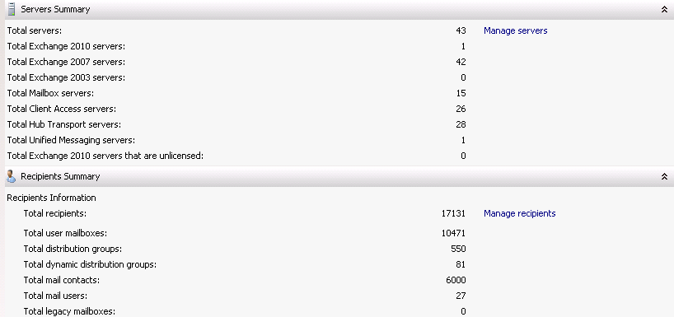
Использованные ресурсы & PR
http://www.alexxhost.ru
http://www.techdays.ru
http://postmaster.ge/blog/
http://www.maximumexchange.ru/
http://amaksimov.wordpress.com/
http://technet.microsoft.com/

Slide 15
Microsoft Certified Professional ID: 5844407
A.Serenkov@sbsystem.ru
Andrey@serenkov.ru
Microsoft Certified IT Professional Enterprise Messaging
Microsoft Certified Technology Specialist Microsoft Exchange Server 2007:Configuration
Systems Administrator: Messaging Microsoft Windows Server 2003
Спасибо за внимание!
СЕРЕНКОВ АНДРЕЙ

